Slide 1
Curbe eliptice
Universitatea Alexandru Ioan Cuza Iași
Facultatea de Informatică
Lucrare de Licență
Cieri Alberto Alexandru
Coordonator științific
Lect. Sorin Iftene

Slide 2
Concepte importante
Introducere
Aspecte teoretice
Curbe eliptice, Structura de grup
Reprezentari ale punctelor
Aritmetică specială
Aplicații în criptografie
ECDSA
ECDH
Implemetare
Studiu Comparativ

Slide 3
Concepte importante
Suport teoretic: Grupuri, Corpuri, Corpuri finite; Curbe eliptice, grupul punctelor de pe o curbă eliptică;
Reprezentări: Coordonate afine/jacobiene;
Aritmetică specială: înmulțirea cu un scalar, înmulțirea multiplă;
Aplicații în criptografie: ECDSA, ECDH;
Implementare: Python, Studiu Comparativ

Slide 4
Introducere
Scopul lucrării:
-prezentare generală a curbelor eliptice
-implementarea eficientă a aritmeticii pe curbe eliptice
-Studiul comparativ

Slide 5
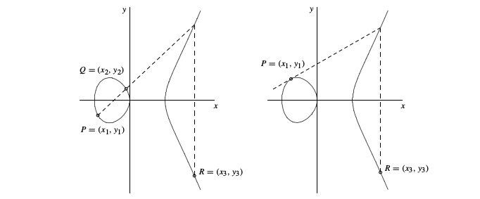
Aspecte Teoretice
O curbă eliptică se definește peste un corp finit, prin ecuația, în formă simplificată Weierstrass.
Punctele de pe o curbă eliptică formează o structură de Grup Abelian.
Operațiile de grup, adunarea, inversul.
Înmulțirea cu un scalar: algoritmul binar, reprezentare cu semn, metodele cu fereastră statică, respectiv glisantă
Înmulțirea multiplă: algoritm brut, reprezentarea JSF, metoda cu fereastră intercalată
Adunarea punctelor pe o curbă eliptică

Slide 6
Exemplu înmulțire cu un scalar
Fie E o curbă eliptică și P(x, y) un punct. Vrem să calculăm 31P. Vom aplica metoda binara/reprezentarea cu semn

Slide 7
xx%
Mai optim algoritmul care folosește reprezentarea cu semn, fața de metoda binară

Slide 8
Aplicații în criptografie
Curbele eliptice reprezintă o alternativă la metodele clasice din criptografie, care se bazează pe probleme dificile într-un corp de ordin foarte mare. Avantajul major care pe îl aduce criptografia pe curbe eliptice este mărimea cheilor. O cheie de 256 de biți în ECC este echivalentul unei chei RSA de 3072 biți. Aceast lucru face folosirea curbelor eliptice ideală, de exemplu, în situațiile în care există constrângeri hardware.

Slide 9
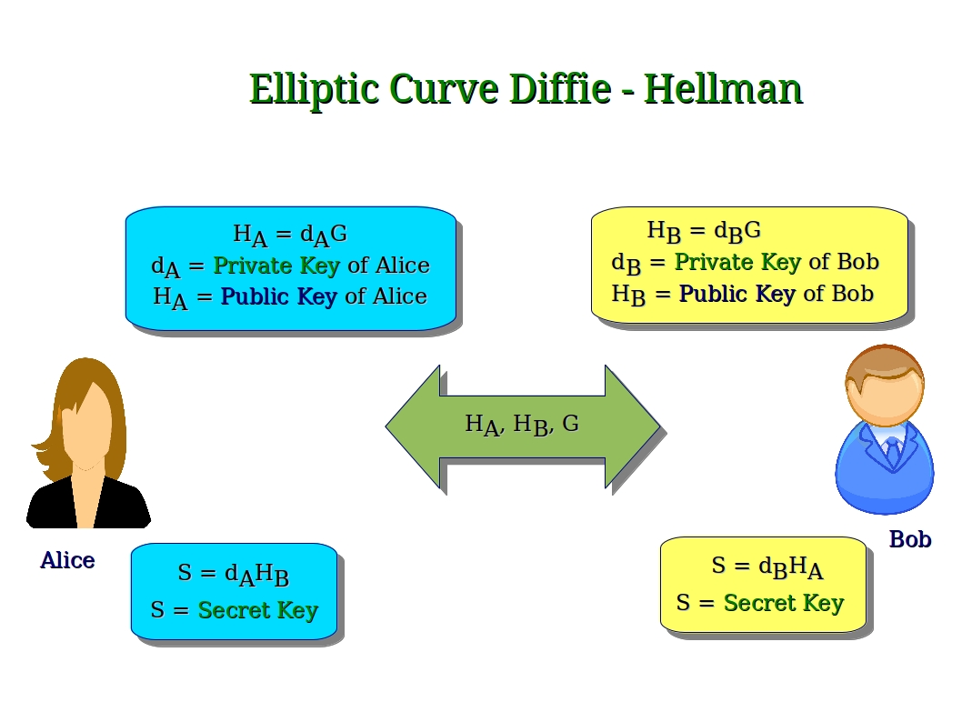
ECDH
Este un protocol care permite împărțirea unui secret între două entități, Alice și Bob.

Slide 10
ECDSA
Echivalentul protocolului DSA. Este alcătuit din 4 etape:
Alegerea parametrilor → Aici de obicei se alege una din curbele recomandate de către o autoritate de încredere
Generarea cheilor
Semnarea mesajului
Verificarea semnăturii
Demo live aplicație

Slide 11
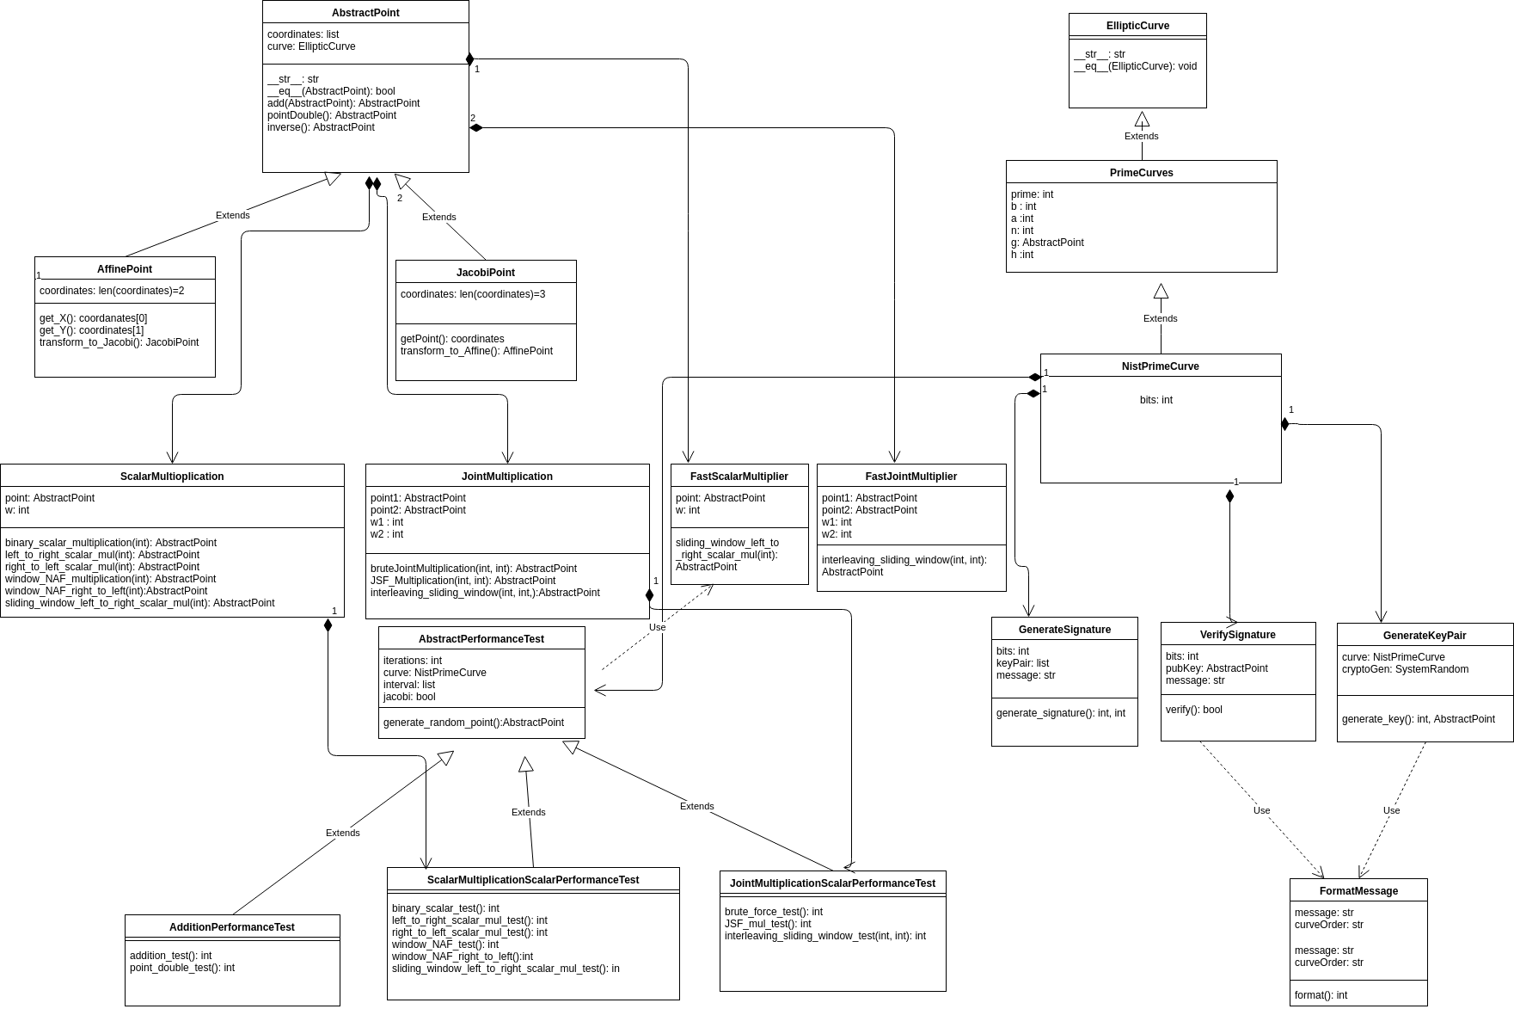
Implementare

Slide 12
Demo Aplicație

Slide 13
Studiu comparativ
Urmează să adaug Grafice aici

Slide 14
Concluzie

Slide 15

Direcții în care poate fi extinsă aplicația

